Slide 1



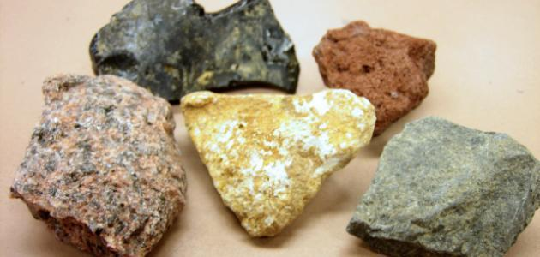
المادة : العلوم
الصف : الثامن
الوحدة الرابعة : علوم الارض والبيئة
الدرس الثاني : الموارد الطبيعية
من صفحة 128 إلى صفحة 133
معلمة المادة : هبة سوداح

Slide 2
الموارد الطبيعية
موارد غير متجددة
موارد متجددة
هي موارد تتوافر بكميات محددة ويستغرق تكونها زمن طويل مثل النفط والفحم الحجري والمعادن والصخور
هي موارد موجودة بصورة دائمة مثل الشمس والهواء والماء

Slide 3
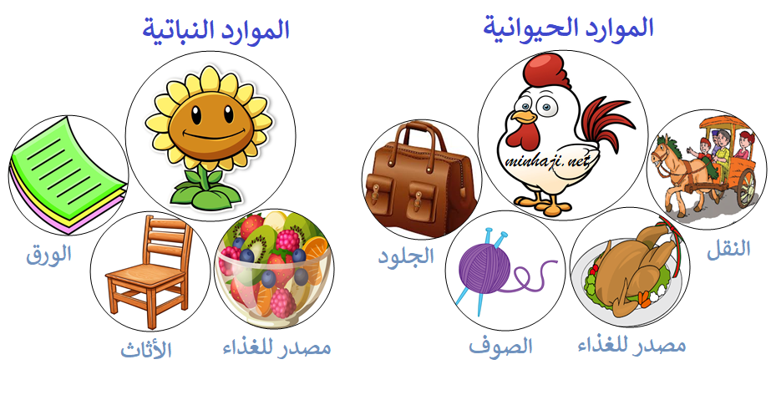
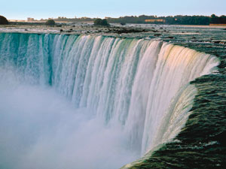
الموارد الطبيعية
الموارد غير الحيوية
الموارد الحيوية
نحصل عليها من الاغلفة الاخرى
( المائي , الصخري , الجوي )
الطاقة الشمسية
الصخور
المعادن
المياه
نحصل عليها من الغلاف الحيوي
النباتات
الحيوانات

Slide 4
أهمية الموارد الحيوية
غذاء
مصدر للطاقة
صناعة الادوية , الملابس
الصيد والحراسة
حراثة الاراضي الزراعية

Slide 5

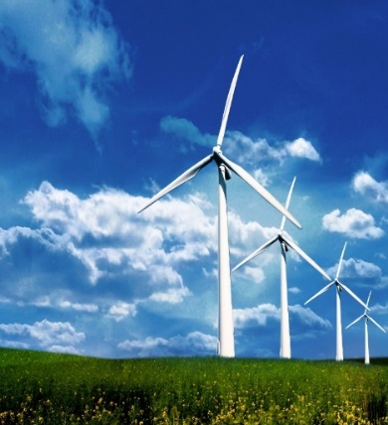
أهمية الموارد غير الحيوية
استخدام الصخور في بناء المنازل
استخدام المعادن في الصناعات الطبية
استخدام الطاقة الشمسية وطاقة المياه ةطاقة الرياح وتحويلها الى طاقة كهربائية

Slide 6
العمليات الجيولوجية التي تشكل الموارد المعدنية
عمليات التحول
ارتفاع قيم درجات الحرارة والضغط الى حدوث تغيرفي النسيج أو التركيب المعدني للصخور ةتشكل الموارد المعدنية
تشكل الغرافيت الذي يتكون من تحول الفحم الحجري
عمليات الترسيب
اثناء عملية تبحر مياه البحار قي المناطق الجافة
مثل معدن الجبس ومعدن الهاليت
النشاط البركاني
توجد الموارد المعدنية في الصخور النارية عند حدود الصفائح
مثل انتشار النحاس على امتداد جبال الانديز
وجود الماس في صخر الكمبرلايت

Slide 7
امثلة على الموارد المعدنية في الاردن
النحاس
الجبس
المنغنيت
الهيماتيت
جنوب الاردن
وادي الموجب
ضانا
عجلون

